Slide 1
目指せVimmer
2015/
知創１ソリ）鈴木

Slide 2
第一部 Vimとの出会い ～コマンドプロンプト改造～

Slide 3



背景
業務でteratermを使って
unix系OSに触る機会があった

Slide 4
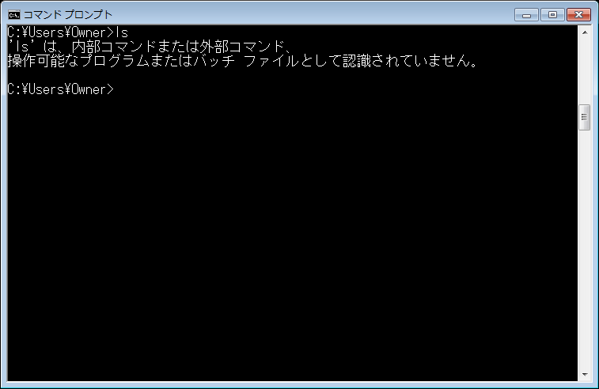
背景
Winのコマンドプロンプトを使った結果

Slide 5
背景
(#^ω^)
Winのコマンドプロンプトを使った結果

Slide 6
コマンドプロンプト改造計画

Slide 7
コマンドプロンプト改造
ConEmu
色々便利なWindows用の
コンソールエミュレータ
・コンソールのタブ化
・便利な操作性
・豊富な設定項目

Slide 8
コマンドプロンプト改造
ConEmu
色々便利なWindows用の
コンソールエミュレータ
・コンソールのタブ化
・便利な操作性
・豊富な設定項目
かっこいい

Slide 9
コマンドプロンプト改造
GitForWindows
言わずと知れたバージョン管理システム
の、windows用プロジェクト
unix系コマンドがある程度入ってます
（直接の目的とは別ですが）
→lsが使える！grepが使える！

Slide 10
コマンドプロンプト改造
GitForWindows
言わずと知れたバージョン管理システム
の、windows用プロジェクト
unix系コマンドがある程度入ってます
（直接の目的とは別ですが）
→lsが使える！grepが使える！
Vimも入ってます

Slide 11
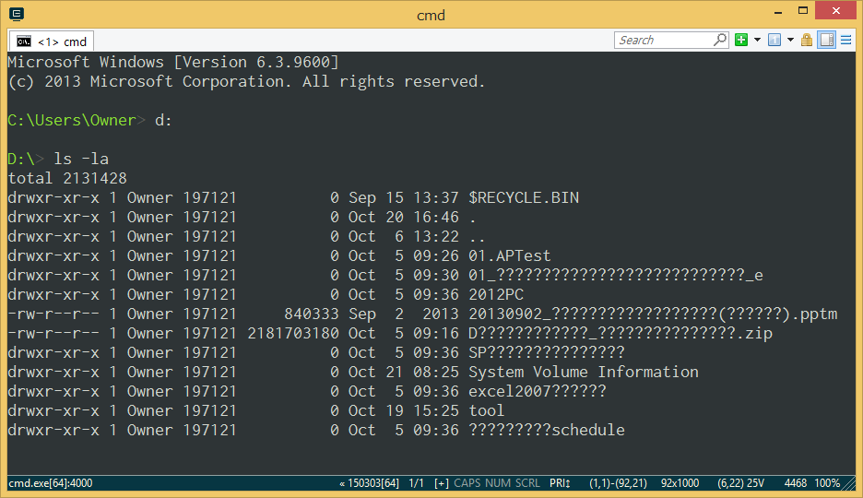
しかし
文字化け

Slide 12
コマンドプロンプト改造
Nyagos
Unixライクな日本語拡張シェル
http://www.nyaos.org/index.cgi?p=FrontPage.ja
・補完、エイリアスなどいろいろ便利
・最新版はGo言語で開発中
→ConEmuから起動することで
素敵な感じに。

Slide 13
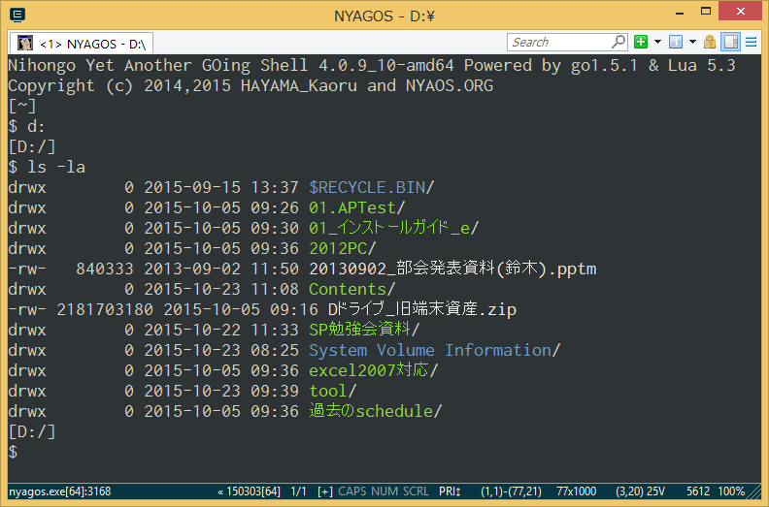
結果

Slide 14
背景
この後の流れ
・cmd改造計画
・nemoさんがconemuいいぞって言ってた
・いれよう→すばらしい・・・
・GOWいいぞって言ってた
・いれよう→すばらしい・・・
・なんか文字化けする→にゃおす
Gowにvimがはいっててすごくいい。
→使ってみよう→第二部へ

Slide 15
背景
この後の流れ
・cmd改造計画
・nemoさんがconemuいいぞって言ってた
・いれよう→すばらしい・・・
・GOWいいぞって言ってた
・いれよう→すばらしい・・・
・なんか文字化けする→にゃおす
Gowにvimがはいっててすごくいい。
→使ってみよう→第二部へ

Slide 16
背景
この後の流れ
・cmd改造計画
・nemoさんがconemuいいぞって言ってた
・いれよう→すばらしい・・・
・GOWいいぞって言ってた
・いれよう→すばらしい・・・
・なんか文字化けする→にゃおす
Gowにvimがはいっててすごくいい。
→使ってみよう→第二部へ

Slide 17

現実
iOS SDK 開発環境(Xcode) | MacOSのみ対応
実機確認 | 有料
そんなに
リンゴ信者じゃないです・・・

Slide 18

その後
なんかHTMLでスマホアプリが作れるらしい？
Monacaとか
いうのを触ってみよう！

Slide 19

Monacaとは？
・HTML5でモバイルアプリを開発する
ためのツール
・基本的に無料
・Webブラウザで動作するIDEあり
（データはクラウドに）
・日本製
http://monaca.mobi/ja/

Slide 20
環境構築
ユーザ登録
(推奨環境：Google ChromeかSafari)
↓
実機確認用アプリのインストール
(App Store・Google Play)
↓
ログイン

Slide 21
さわってみる
ひな形とか結構作ってくれて楽。
当然JS、JQueryとか使えるっぽいです

Slide 22

OnsenUIを使う
OnsenUI:
HTMLでスマホアプリっぽいUIを作成しやすくしてくれるフレームワーク
これもひな形とかあります

Slide 23
感想
・とりあえず無料で気軽にできる
・チュートリアル、ドキュメントが
豊富
・コード修正→実機で即反映
はやっぱり楽しい
・やはりObjective-Cより遅いっぽい？

Slide 24
反省
ああ

Slide 25
参考サイト
いろいろ。
NeoBundleによるVimプラグイン管理とおすすめプラグイン
http://catcher-in-the-tech.net/1063/
ぼくのかんがえたさいしょうのvimrc
http://deris.hatenablog.jp/entry/2014/05/20/235807

Slide 26
ご清聴ありがとうございました

Slide 27
おまけ
・AutoHotkeyでマカー向け設定
・等幅メイリオ・フォントリンク
http://www.progresslog.net/windows-font-inconsolata-meiryoke-rink
・なにがし

